Slide 1


Z - Zainteresowanie drugim człowiekiem
S - Szacunek dla drugiego człowieka
U - Uwaga poświęcona drugiemu
człowiekowi

Slide 2
Cele projektu
1. Wzmocnienie wiedzy o przejawach dyskryminacji wśród uczniów w szkole , środowisku, rodzinie .
2. Podniesienie poziomu wiedzy na temat skutecznego rozwiązywania szkolnych sytuacji konfliktowych wynikających z dyskryminacji i związanej z nią przemocy.
3. Rozwijanie wśród uczniów umiejętności reagowania na przejawy dyskryminacji i związanej z nią przemocy, w tym kształtowanie umiejętności rozwiązywania konfliktów bez przemocy .

Slide 3
Główne działania
1. Zgłoszenie i zakwalifikowanie szkoły, jako jednej z kilkudziesięciu szkół w Polsce do programu SZKOŁA RÓWNEGO TRAKTOWANIA, organizowanego przez Fundację Profesora Bronisława Geremka przy współpracy ze Stowarzyszeniem Otwarta Rzeczpospolita .

Slide 4
2. Nauczyciele szkoły :
Katarzyna Guździoł i Emilia Szkudlarz uczestniczyły w szkoleniach przygotowujących do pełnienia przez nauczycielki i nauczycieli roli multiplikatorów edukacji antydyskryminacyjnej w środowisku szkolnym i lokalnym.
Podczas spotkań reprezentanci 60 szkół z całej Polski mieli możliwość nabycia wiedzy niezbędnej do walki z dyskryminacją oraz związanej z nią przemocą.

Slide 5
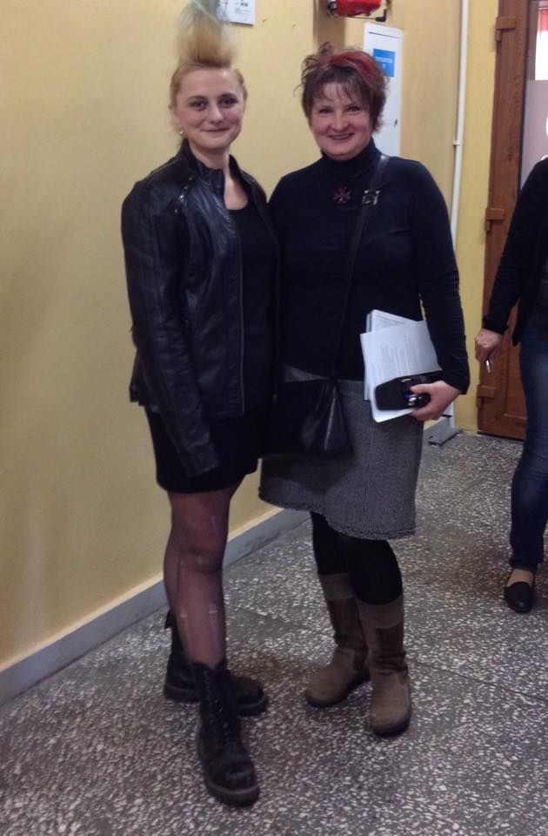
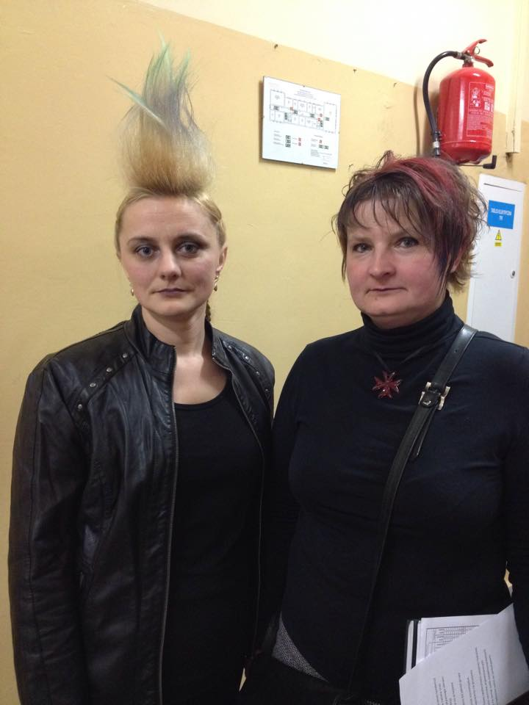
3.Przedstawienie projektu na Radzie Pedagogicznej ZSU i sporządzenie listy nauczycieli, którzy będą pracować w projekcie.

Slide 6
4. Przeprowadzenie ankiet w wytypowanych klasach na poziomie klas pierwszych, drugich i trzecich zawodowych oraz technikum.
Po analizie ankiet został wybrany tytuł projektu i jego cele dla naszej szkoły.

Slide 7
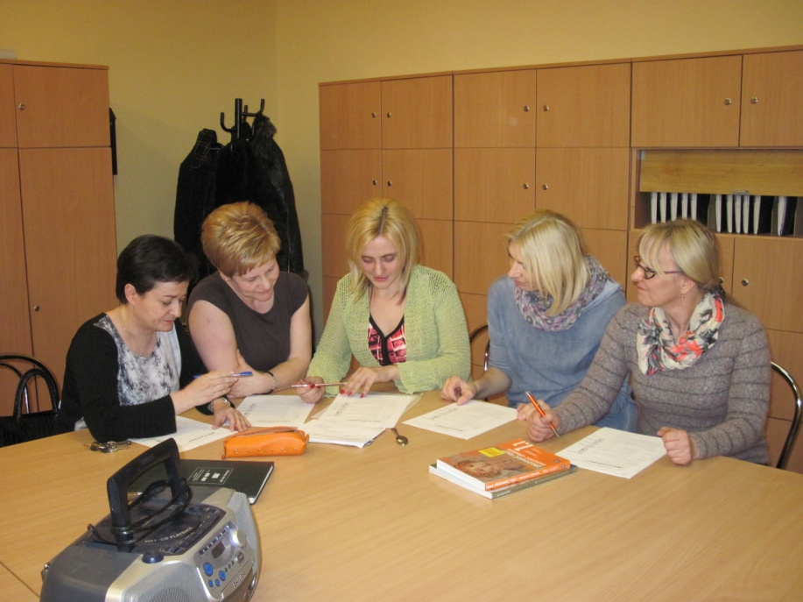
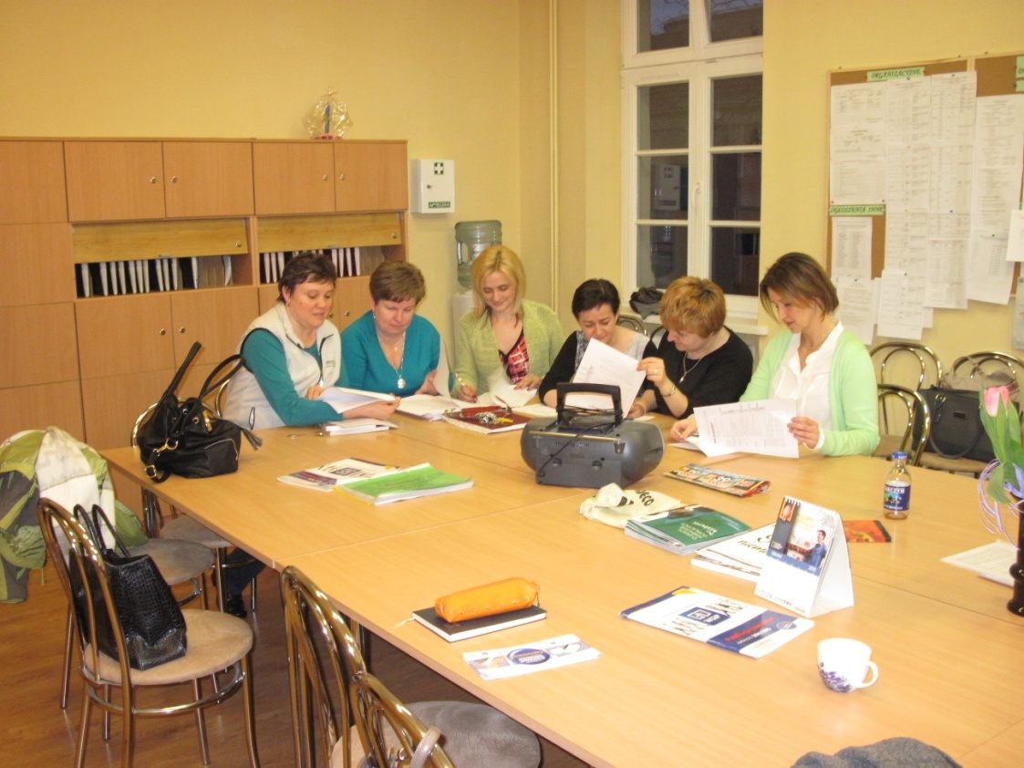
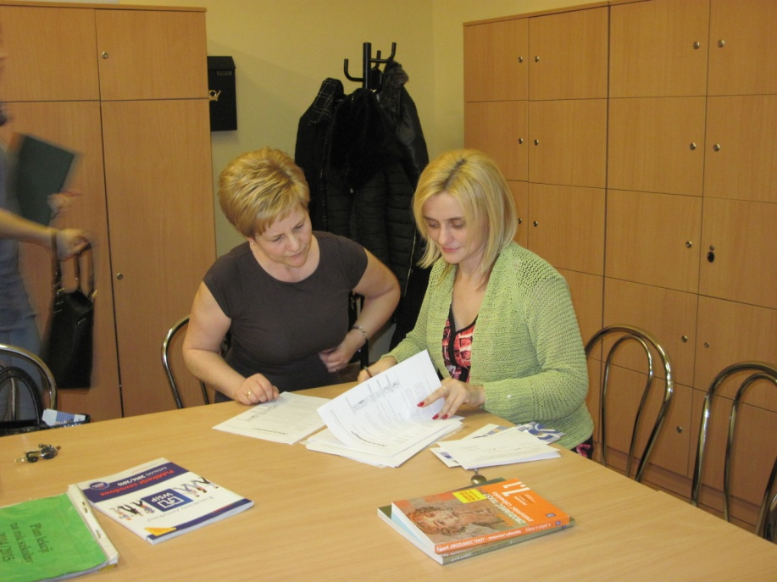
5. Spotkanie warsztatowe dla nauczycieli wychowawców klas I i II zawodowych i technikum.

Slide 8
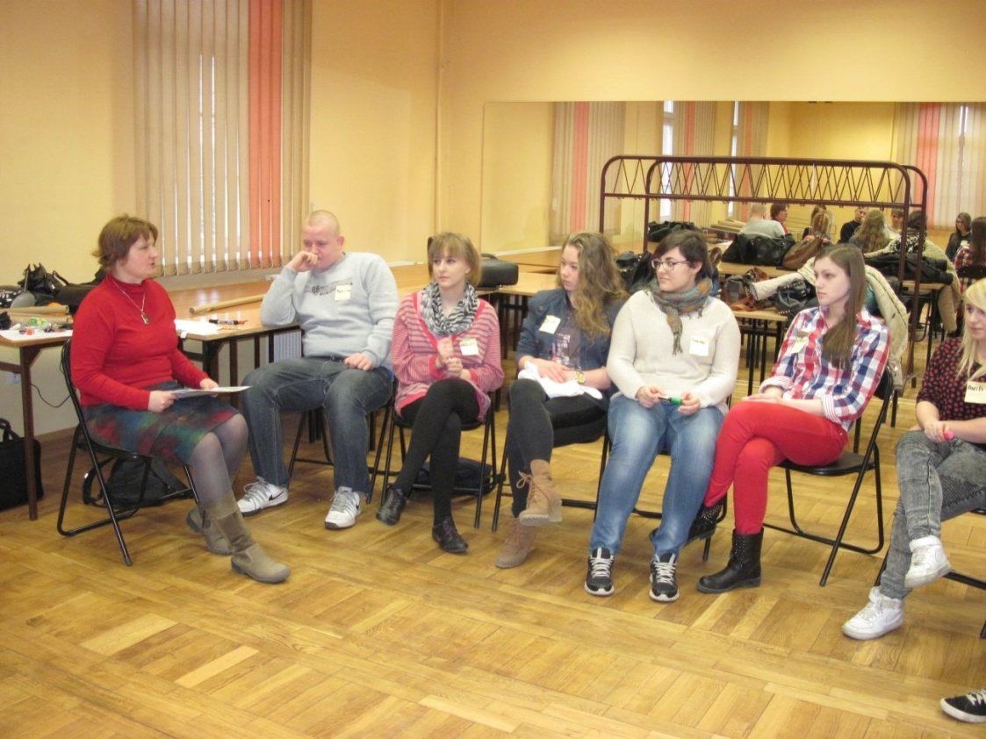
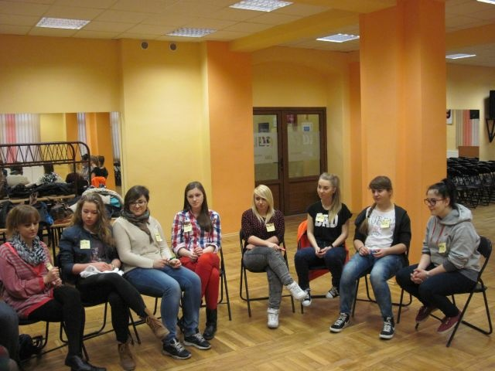
6. Wyłonienie wśród uczniów ambasadorów projektu
– chętnych i zaangażowanych z klas pierwszych i drugich
– 13 uczniów

Slide 9
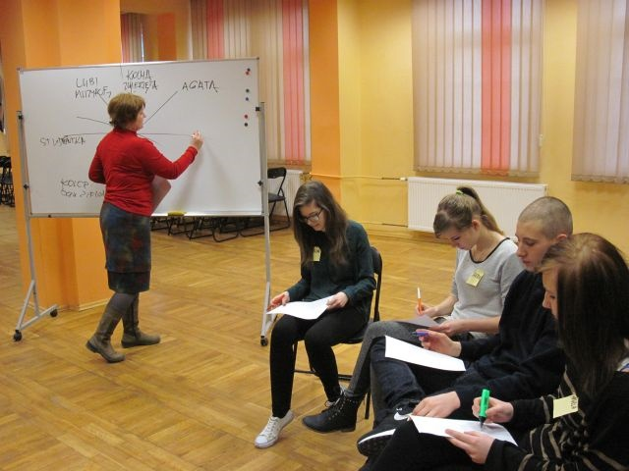
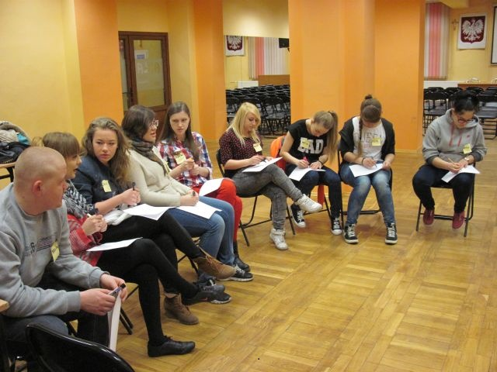
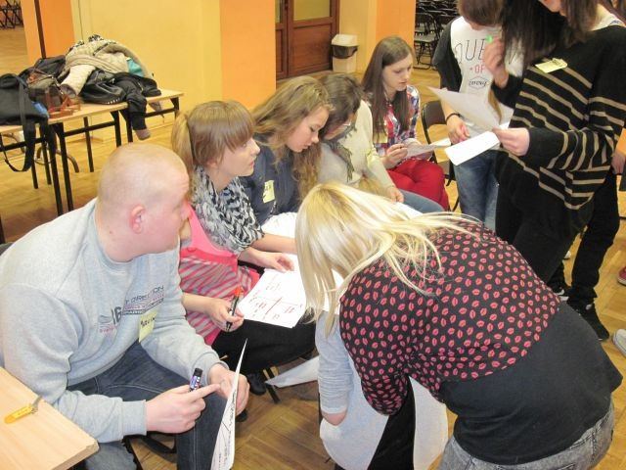
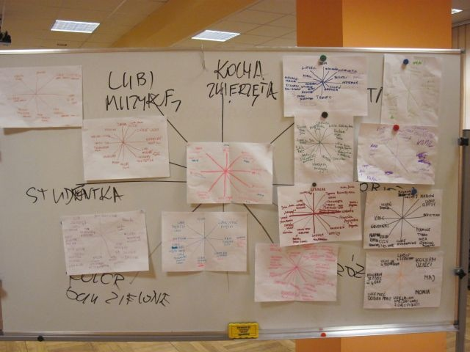
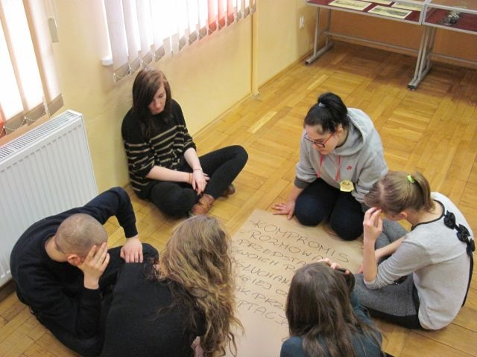
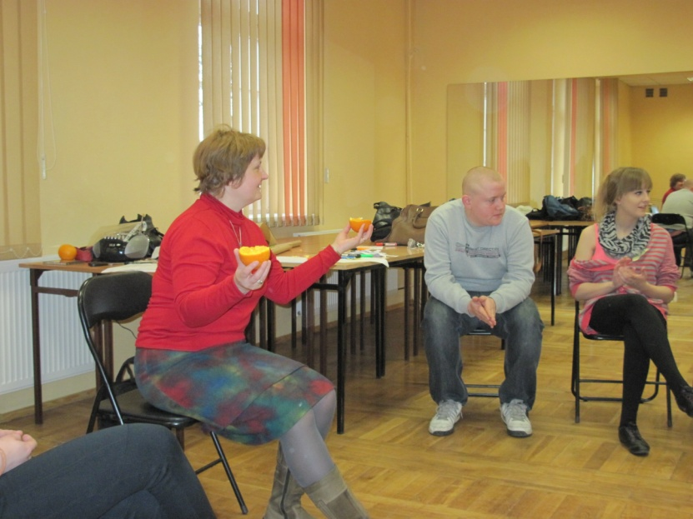
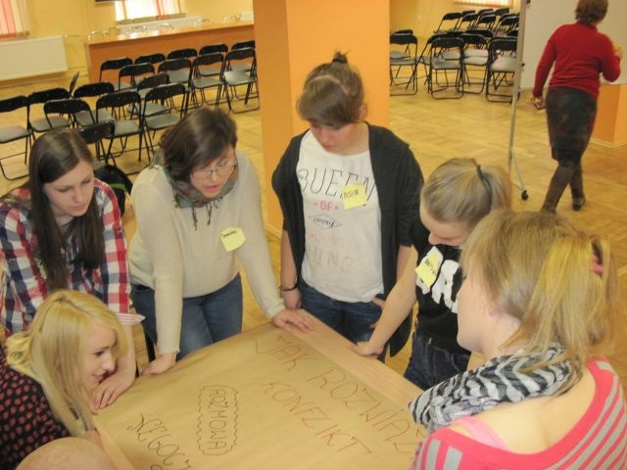
7.Przeprowadzenie warsztatów i spotkań wśród uczniów ZSU – wszystkie klasy I i II zawodowe i technikum- związanych z tematyką projektu.

